Slide 1
Projek akhir WEB PROGRAMMING
Kelompok :
SUPRIYADI 15200018
SEPTIAN REZA SAPUTRA 15200089

Slide 2
LATAR BELAKANG MASALAH
Kemajuan Teknologi
Era kemajuan teknologi
Banyak user yang menggunakan teknologi
Pengenalan bahasa pemrograman
Pembuatan Website
Penggunaan Teknologi

Slide 3
TUJUAN DAN MANFAAT
TUJUAN :
Agar pembaca bisa lebih paham dengan konsep pemrogramman
Tidak memandang jadi seorang programmer itu menyeramkan
MANFAAT :
Bisa menjadi seorang programmer
Mengerti bagaimana membuat coding
Bisa membuat sebuah web
Membangun rasa optimis untuk hal hal baik

Slide 4
RUANG LINGKUP
Masyarakat disekitar yang ingin memperbaiki kendaraan
Seluruh mahasiswa 15.3B.31

Slide 5
ANALISIS KEBUTUHAN SISTEM
Fungsional
Pengguna dapat menentukan tanggal booking
Pengguna memberikan keluhan untuk diproses oleh mekanik
Pengguna dapat mengetahui estimasi biaya proses perbaikan
Non Fungsional
Menghemat waktu
Adanya diskon promosi

Slide 6
TEORI PENDUKUNG
Untuk pembuatan web Kami, Kami menggunakan Bahasa pemrograman PHP, HTML sebagai pondasi/struktur tampilan dan CSS untuk merapihkan tampilan atau mempercantik tampilan web yang Kami buat.

Slide 7
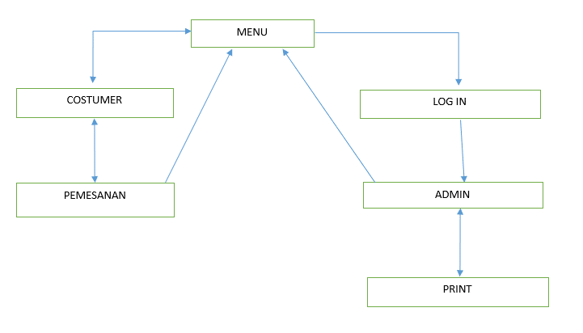
STRUKTUR NAVIGASI

Slide 8
Sruktur yang ada di Projek Kami
Index adalah halaman awal atau menu
Costumer/pemesanan adalah halaman dimana Costumer melakuakn pemesanan
Hasil pemesanan adalah halaman ketika costumer sudah melakukan pemesanan
Login/pilih_admin adalah login untuk admin masuk ke halaman input pembayaran
Halaman input pembayaran adalah proses Admin untuk input pembayaran
Print adalah halaman untuk mencetak hasil transaksi
Style adalah halaman untuk membantu mempercantik hasil dari codingan

Slide 9
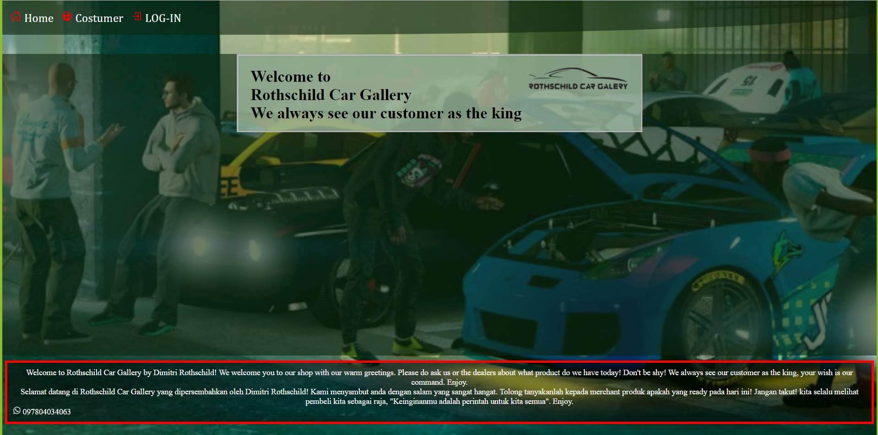
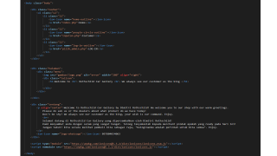

Slide 10
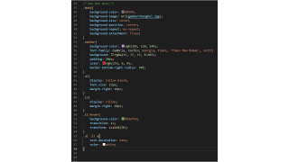

Slide 12
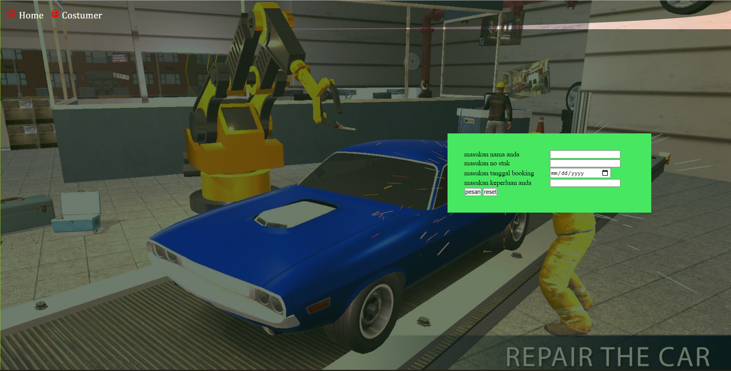

Slide 14
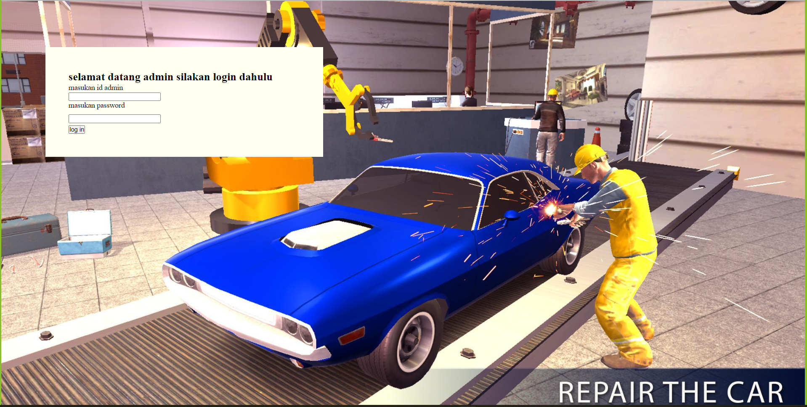
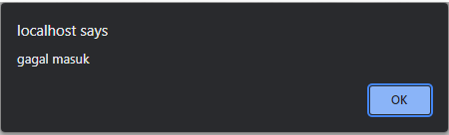

Slide 16
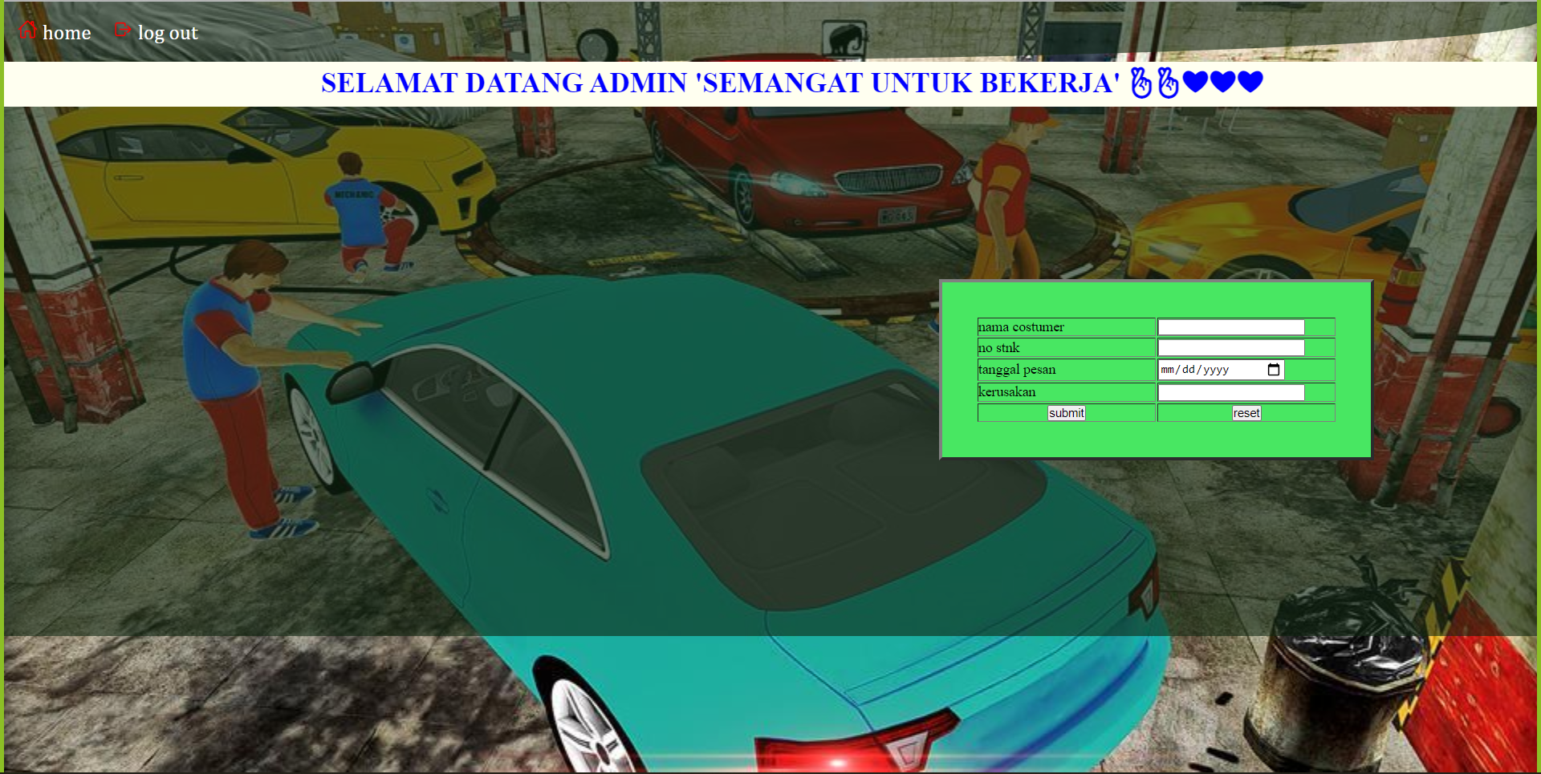

Slide 18
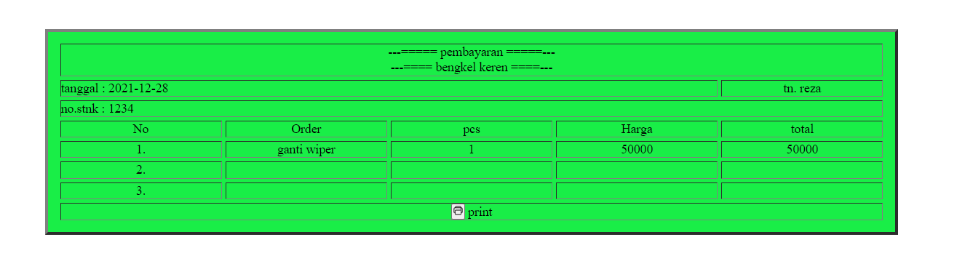

Slide 19
Sekian & Terima kasih

Slide 20
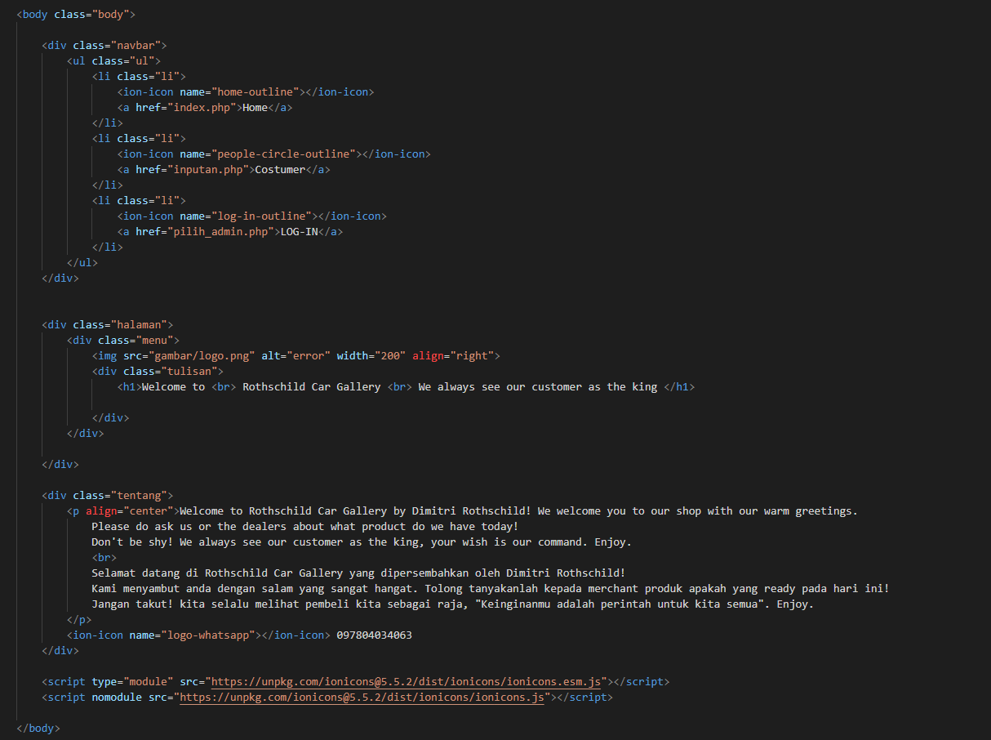

Slide 21
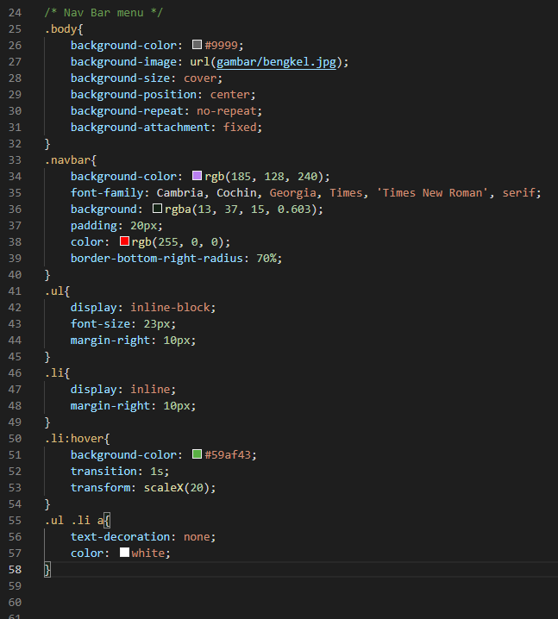

Slide 22
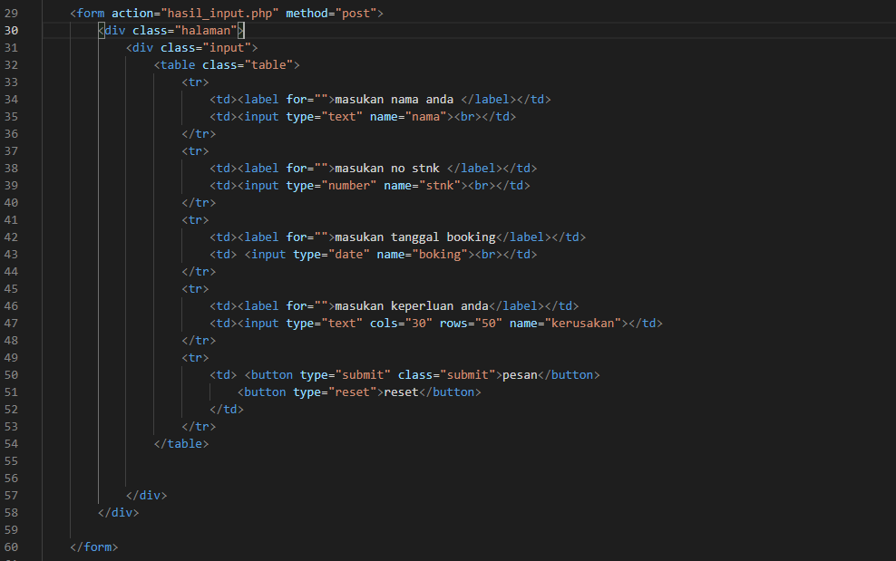

Slide 23
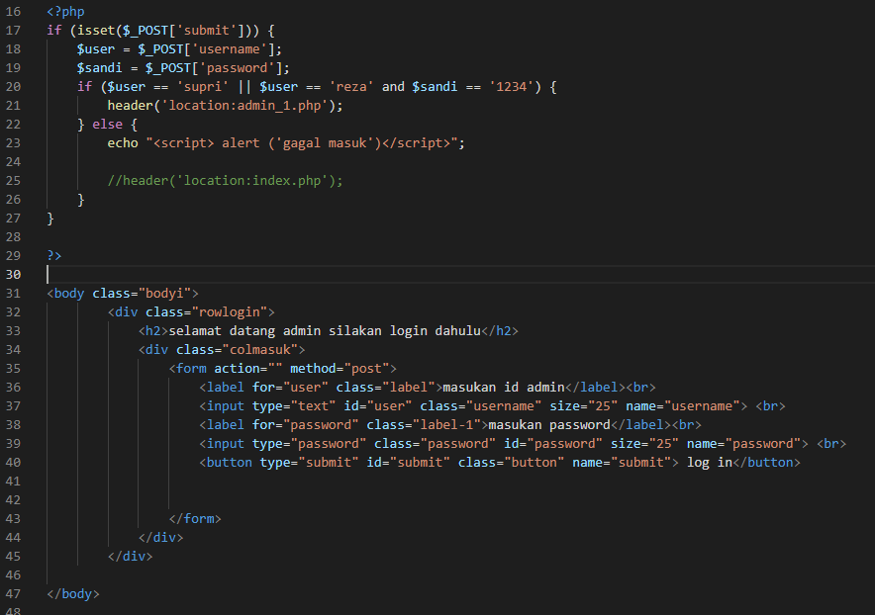

Slide 24
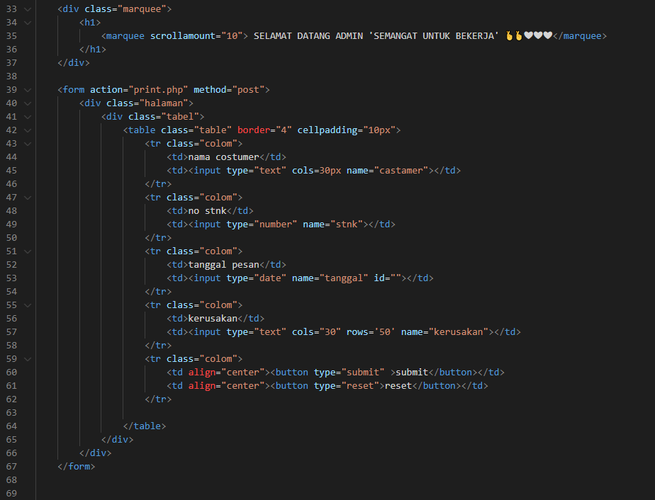

Slide 25
